Slide 1
Material de Apoio – Parte I
ORIENTAÇÕES:
Fonte de título: calibri (Light Títulos) 40 - branco
Alinhada à direita
Não reposicionar
Não inserir imagens

Slide 2
Cheguei!
Sou a Zezé e estou aqui para apoiar vocês!
Para nossa maior integração, vou compartilhar quatro fatos sobre mim:
Todo mundo acha que Zezé é meu apelido, mas não é, viu? É meu nome! Zezé e com muito orgulho!
Tem a ver com, digamos, minha criação. Eu não sou um desenho e nem um holograma tá? Eu sou toda feita em 3D!
Sou uma profissional virtual e estou aqui pra apoiar na produção de sentido entre conceitos e atividades apresentadas com a realidade do seu contexto de trabalho.
É possível me encontrar no conteúdo EaD,
nos materiais de apoio e até mesmo no e-Planifica, nossa plataforma virtual.

Slide 4
Organização da atenção aos eventos agudos
ORIENTAÇÕES:
Fonte de título: calibri (Corpo) 36 - azul
Não reposicionar
Não inserir imagens

Slide 5
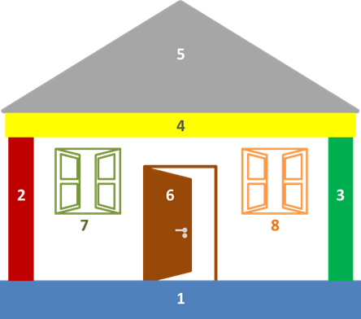
Macroprocesso de atenção aos eventos agudos
Condições agudas e condições crônicas agudizadas:
Acolhimento
Classificação de risco
Atendimento aos eventos agudos de menor gravidade (verde e azul)
Primeiro atendimento das pessoas com eventos agudos de maior gravidade (amarelo, laranja e vermelho) e encaminhamento, se necessário, para pronto atendimento ou pronto socorro

Slide 6
As diferenças entre as condições agudas e crônicas
VARIÁVEL | CONDIÇÃO AGUDA | CONDIÇÃO CRÔNICA
INÍCIO | Rápido | Gradual
CAUSA | Usualmente única | Usualmente múltiplas
DURAÇÃO | Curta | Indefinida longa
DIAGNÓSTICO E PROGNÓSTICO | Comumente acurados | Usualmente incertos
TESTES DIAGNÓSTICOS | Frequentemente decisivos | Frequentemente de valor limitado
RESULTADO | Em geral, cura | Em geral, cuidado sem cura
PAPEL DOS PROFISSIONAIS | Selecionar e prescrever o tratamento | Educar e fazer parceria com as pessoas usuárias
NATUREZA DAS INTERVENÇÕES | Centrada no cuidado profissional | Centrada no cuidado multiprofissional e no autocuidado
CONHECIMENTO E AÇÃO CLÍNICA | Concentrados no profissional médico | Compartilhados pela equipe multiprofissional e as pessoas usuárias
PAPEL DA PESSOA USUÁRIA | Seguir as prescrições, atuando como paciente | Corresponsabilizar-se por sua saúde em parceria com a equipe de saúde, atuando como agente
SISTEMA DE ATENÇÃO À SAÚDE | Reativo e episódico | Proativo e contínuo

Slide 7
O modelo de atenção aos eventos agudos
NÍVEL
1
NÍVEL
2
NÍVEL
3
NÍVEL
4
SUBPOPULAÇÃO COM
EVENTO AGUDO
GESTÃO DA CONDIÇÃO DE SAÚDE
DIAGNÓSTICO E ATENDIMENTO CONFORME PROTOCOLO CLÍNICO
GESTÃO DA CONDIÇÃO DE SAÚDE
CLASSIFICAÇÃO DE RISCO
SUBPOPULAÇÃO COM FATORES DE RISCO LIGADOS A COMPORTAMENTOS E
ESTILOS DE VIDA
INTERVENÇÕES DE
PREVENÇÃO DAS
CONDIÇÕES DE SAÚDE
POPULAÇÃO TOTAL
INTERVENÇÕES DE
PROMOÇÃO DA SAÚDE

Slide 8
Urgência e emergência
Urgência: ocorrência imprevista de agravo à saúde com ou sem risco potencial de vida, cujo portador necessita de assistência médica imediata.
Emergência: constatação médica de agravo à saúde que implique em risco iminente de vida , ou sofrimento intenso, exigindo, portanto, o tratamento médico imediato.
Resolução 1451/95 Conselho Federal de Medicina – CFM

Slide 9
Urgência e emergência
a organização das formas de acesso
a identificação dos casos de urgência ou emergência
a priorização dos casos de emergência e urgência
a identificação e a definição da competência dos pontos de atenção
gerenciamento da queixa
identificação dos sinais de alerta

Slide 10
Organização dos macroprocessos de atenção aos eventos agudos
Identificar no menor tempo possível e com base em sinais de alerta, a gravidade de uma pessoa em situação de urgência ou emergência.
Definir o ponto de atenção adequado para aquela situação, considerando-se, como variável crítica, o tempo de atenção requerido pelo risco classificado, ou seja, o tempo-resposta do sistema.
Implantar processos de acolhimento e de classificação de risco, ou seja, organizar, a partir da atenção centrada na pessoa, um acolhimento eficaz e humanizado.

Slide 11
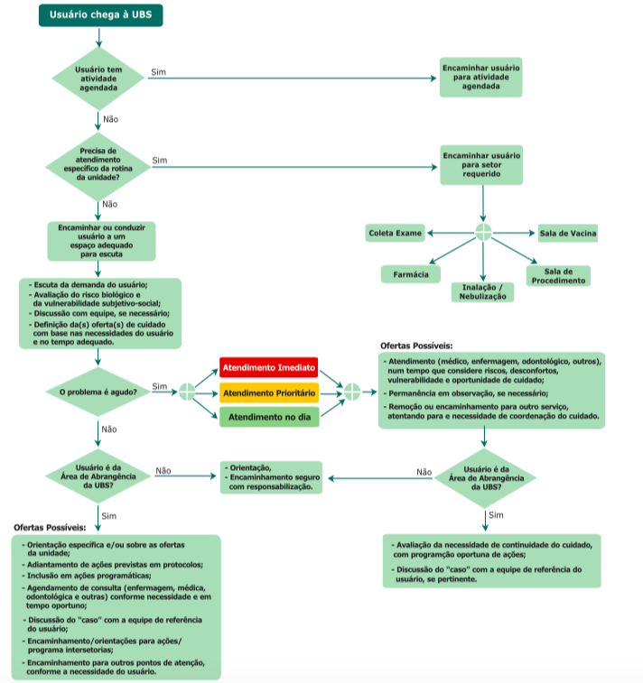
Identificação correta
Metas Internacionais de Segurança do Paciente
Comunicação eficaz
Segurança no processo medicamentoso
Procedimento seguro
Higienização das mãos
Prevenção de quedas

Slide 12
Troca de prontuário
Registro incorreto
Riscos assistenciais
Queda do usuário
Dose incorreta de medicamento
Reação alérgica a medicamento
Classificação incorreta do risco
Reação adversa ao medicamento
Erro de diagnóstico
Troca de medicamento
Avaliação incorreta
Atraso no atendimento
Medicamento vencido
Queda do usuário
Queda do usuário
Falha no funcionamento de equipamento
Queda do usuário
Falta de material / insumo
Falha na comunicação
Procedimentos realizados incorretamente

Slide 13
Material de Apoio – Parte II

Slide 14
Acolhimento com classificação de risco

Slide 15
Classificação de risco
É um processo dinâmico de identificação dos usuários que necessitam de tratamento imediato, de acordo com o potencial de risco, agravos à saúde ou grau de sofrimento.

Slide 16
Objetivos da classificação de risco
Humanizar e personalizar o atendimento
Avaliar o usuário logo na sua chegada
Descongestionar as UBS, PS, PA
Reduzir o tempo para o atendimento, fazendo com que o usuário seja visto precocemente de acordo com a sua gravidade
Determinar a área de atendimento primário, devendo o usuário ser encaminhado ao setor ou ponto de atenção adequado
Informar o tempo de espera
Retornar informações a usuário/familiares

Slide 17
Objetivos do acolhimento com classificação de risco
Receber, escutar e oferecer uma atenção oportuna, eficaz, segura e ética aos cidadãos.
identificar e atender a demanda de forma organizada
viabilizar o acesso com equidade
humanizar o atendimento
alcançar a satisfação do usuário

Slide 18
Acolhimento
Acolhimento
Integralidade das ações
Coordenação do cuidado
Comprometimento de toda a equipe de saúde
É o serviço realizado por pessoas para pessoas
Desenvolvimento de competência:
técnica
de comunicação
de relacionamento

Slide 19
Fórmula do acolhimento
Acolhimento
Acessibilidade: elemento estrutural
Atendimento: elemento processual
Humanização
AC = (ACSS + AT) H

Slide 20
Organizar as formas de acesso: atenção à demanda programada
Atendimento voltado ao evento crônico
Identificação e captação proativa dos usuários/famílias pelos ACS/ESF
Agendamento de atendimento na UBS
Acompanhamento pela ESF

Slide 21
Organizar as formas de acesso: atenção à demanda espontânea
Identificação correta
Atendimento voltado ao evento agudo
Identificação dos sinais de alerta: classificação por grau de risco
Priorização dos casos de maior risco
Agendamento de atendimento na ausência de sinal de alerta
Comunicação eficaz
Higienização das mãos
Prevenção do risco de queda

Slide 22
Algoritmo para a atenção à demanda espontânea
Cidadão procura a UBS por demanda espontânea
Acolhimento
Classificação de Risco
EMERGÊNCIA
URGÊNCIA
URGÊNCIA
ELETIVO
(AZUL)
(VERMELHO)
URGÊNCIA
MAIOR
(AMARELO)
URGÊNCIA
MENOR
(VERDE)
AGENDAMENTO
UAPS
SUPORTE
BÁSICO DE VIDA
SAMU
PRIORIDADE
APS
SAMU
P.A
P.S

Slide 23
Acolhimento com Classificação de Risco da Política Nacional de Humanização/ MS CAB 28
Identificação correta
Procedimento seguro
Comunicação eficaz
Higienização das mãos

Slide 24
Fluxograma para atendimento da demanda espontânea na APS (MS/CAB 28)

Slide 27
ORIENTAÇÕES:
Não reposicionar o texto do link
Não inserir imagens
Não inserir texto
Não inserir mensagens de agradecimento
Slide padrão de finalização

